Slide 1



移民
Immigration
L1
H1B
EB5
跨国公司工作签证 Business
工作签证Employment
投资移民Investment
Notes:
1

Slide 2


跨国公司工作签证
L1 Visa
美国销售办公室和仓库
U.S. Sales Office &Warehouse
雇佣8个以上无关联人员
Employs 8+ Unrelated Persons
要求能够持续两年的正常运营
Two years successful earnings
Notes:
2

Slide 3


子女移民
Child Immigrates
工作签证 H1B
跨国公司工作签证 L1
子女计划留在美国工作
Child wishes to remain in U.S.
父母在美国设立办公室
Parent opens U.S. office
小于10%的人找到工作
Less than 10% find Employment
子女在父母的美国公司工作
Child works for Parent’s U.S. business
Notes:
3

Slide 4


投资移民签证
EB5 Investment Visa
房地产项目
Real Estate Project
投资资本50万美元
$500,000 Investor
高失业率地区或农村地区
High Unemployment or Rural Area
失业率高于国家平均失业率的150%
Rate > 150% of National Average
投资资本100万美元
At Least $1 Million Investor
Notes:
4

Slide 5
两种投资移民途径
Two Types of EB5 Projects
区域中心
Regional Center
直接投资
Equity Investor
50万美元投资资本
$500,000 Investor
200万投资资本
$ 2 M+ Investor
4.5万美元管理费
Mgmt Fee $45,000
5.5万美元管理费
Mgmt Fee $55,000
1%-1.5%的收益率
ROI – 1.0% to 1.5%
5%的收益率
ROI-5%
5年投资周期
Length – 5 yrs
10年投资周期Length 8 – 10 yrs
40%的失败率
40% Failure Rate
小于15%的失败率Probably < 15%
Notes:
5

Slide 6
Notes:
6

Slide 7
区域中心的问题
Regional Center Problems
每年签证发放10000个
EB5 Limited to 10,000/ yr.
对项目融资造成问题
Negative effect on financing
签证等待处理时间1-1年半
1 to 1 ½ Year Approval Backlog
直接投资可能是更好的选择
Investment EB5 may be better option
Notes:
7
Investment EB5 may be

Slide 8
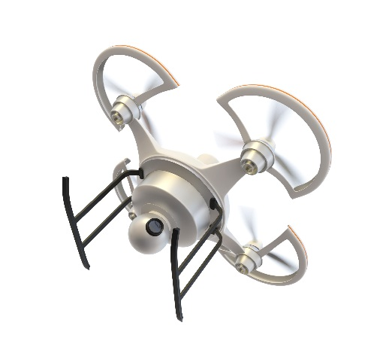


不做申报的结果
What If I Don’t Report?
美国政府基本会查到
U.S. government will probably find out
补缴所有年份的税收和罚金
Tax and penalties for all years
刑法案例
Criminal Case
Notes:
8

Slide 9




个人税务规划
Individual Planning
美国的全球税收体系
U.S.
World-Wide Taxation
中国的全球税收体系
China
World-Wide Taxation
来自于外国来源收入的外国税收抵免额
Foreign Tax Credit for Income Earned Abroad
Notes:
9

Slide 10
个人税务的主要问题
Primary Individual Taxation
股息、利息、无形资产使用权收入
Dividends, Interest, Royalties
资产转移
Transfer of Property
工资收入
Salaries and Wages
人寿保险，退休金
Life Insurance, Retirement Plans
Notes:
10

Slide 11

股息，利息，无形资产使用费
Dividends, Interest, Royalties
美国股息
U.S. Dividend
25%
20%
中国股息
Chinese Dividend
25%
20%
香港股息
Hong Kong Dividend
45%
20%
中国利息或美国利息
China or U.S. Interest
45%
20%
Notes:
11

Slide 12
Notes:
12

Slide 13
资产转移，工资收入
Transfer of Property, Wages
出售资产
Sale of Property
25%
20%
移民美国前出售资产
Selling property prior to coming to the U.S.?
工资收入
Wages, Salary
45%
45%
Notes:
13

Slide 14
由美国税法引起的问题
Problem Areas For U.S. Purposes
美国的退休金计划可在公司抵扣税前收入
U.S. plan
At corporate level ?
中国的退休金计划可在公司抵扣税前收入
Chinese plan
at corporate level
退休金计划抵税额
Retirement Deduction
延迟纳税的退休金收入
Deferral Tax Retirement Plan
中国的退休金收入属于应税收入Chinese plan taxable
美国的退休金收入分情况
U.S. plan uncertain
人寿保险
Life Insurance
中国的人寿保险属于应税收入
Chinese policy taxable
美国的人寿保险收入基本免税
U.S. policy probably not taxable
Notes:
14

Slide 15
Notes:
15

Slide 16

非上市公司规划
Closely Held Business Planning
中国股份公司的高额留存收益
Chinese Corp. Large Retained Earnings
中国公司的高销售收入
Chinese Corp. High Sales Value
控股公司
Holding Company
离岸信托
Offshore Trusts
非上市公司
Closely Held
Notes:
16

Slide 17


中国股份公司的留存收益
Chinese Corp Large Retained Earnings
200万美元留存收益
$ 2 million Retained Earnings
中国公司
Corp.
29%美国所得税
29% U.S. Tax
节省64万美元所得税
$580,000 Saved
Notes:
17

Slide 18
中国股份公司的高额销售收入
Chinese Corp. High Sales Value
销售额
Sales Value
$ 5,000,000
中国公司
Corp.
股权成本
Stock Purchase Price
500,000
--------------
资本收益 Gain
$ 4,500,000
税率 Tax Rate
29%
--------------
节省64万美元所得税
Tax Saved
$ 1,305,000
Notes:
18

Slide 19






控股公司结构
Holding Company Structure
45% U.S. Tax
股息
Dividend
Check the Box
出售商品
中国公司
Corp.
香港公司
Corp.
Sale Goods
出售商品Sale Goods
运送商品
Delivery of Goods
Notes:
19

Slide 20






离岸信托
Offshore Trust
离岸信托
Trust
美国有限
合伙企业
U.S. Ltd.
Partnership
中国公司
Corp.
500万美元
$ 5Million
2000万美元
$ 20 Million
Notes:
20

Slide 21
赠予税和遗产税
Gift & Estate Tax
国际 Nation | 遗产税和赠予税 Estate & Gift Tax | 税率 Note
加拿大 Canada | 在过世时征收所得税 Income Tax at Death | 增值的50% 50% Gain
法国 France | 征税遗产税和赠与税 Yes | 市场价值的60%
德国 Germany | 征税遗产税和赠与税 Yes | 市场价值的50%
日本 Japan | 征税遗产税和赠与税 Yes | 市场价值的50%
南韩 South Korea | 征税遗产税和赠与税 Yes | 市场价值的50%
英国 United Kingdom | 征税遗产税和赠与税 Yes | 市场价值的40%
美国 United States | 征税遗产税和赠与税 Yes | 市场价值的40%
其他发达国家的普遍税率-15%至32%
Other Industrial Nations – 15% - 32%

Slide 22


遗产税规划
Estate Planning
适用于在世时的赠予
Applies to gifts during life
和过世时的遗产
As well as amount one may pass away with at death
总共免税额为535万美元
$5.35 M lifetime amount
剩余的应税额的遗产税率为40%
Then 40% tax rate
Notes:
22

Slide 23

离岸信托
Estate Planning
Throw back rules
离岸信托
Trust
美国信托
Trust
美国有限
合伙企业
U.S. Ltd.
Partnership
中国公司
Corp.
500万美元
$ 5Million
2000万美元
$ 20 Million
Notes:
23

